Slide 1
Интерактивная логопедическая игра
Автоматизация звука [Л]
в начале слова
Подготовила : учитель-логопед
МБДОУ № 29 г. Калуги
Логошина Ирина Сергеевна

Slide 2
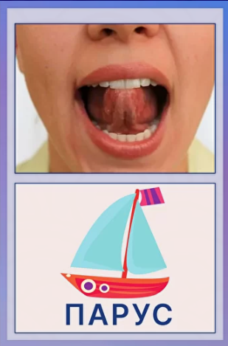
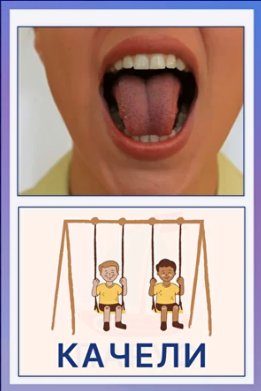
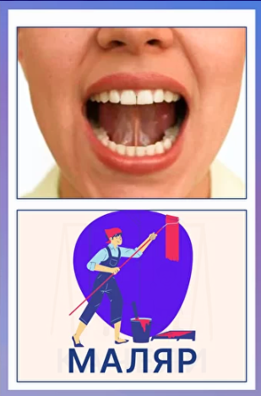
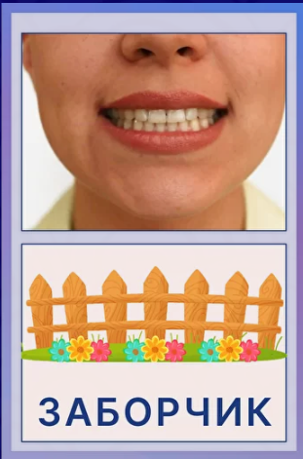
1
2
3
4
5

Slide 3
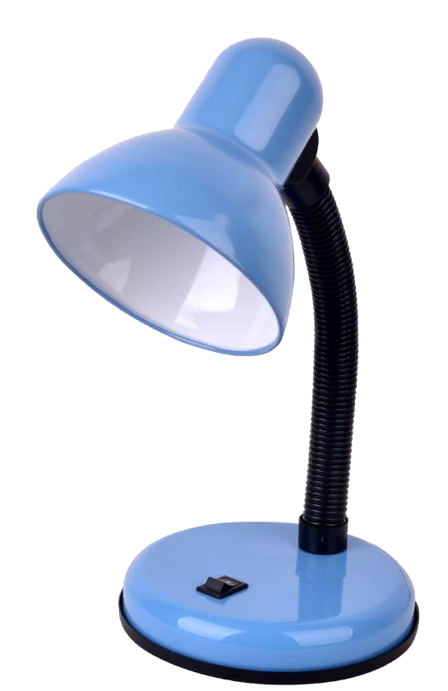
Определи место звука [Л] в слове
(нажать на пароход, чтобы появились картинки)
0

Slide 4
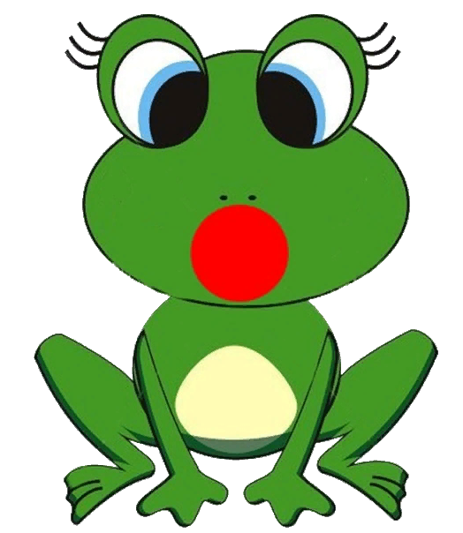
Назови предметы, который загадал Пароходик. Четко произноси звук [Л].
(При нажатии на пароход он поплывет к лягушке – слоги Ла-Ла-Ла. Нажать на лягушку,
чтобы появились картинки: лампа, лавка.)
0

Slide 5
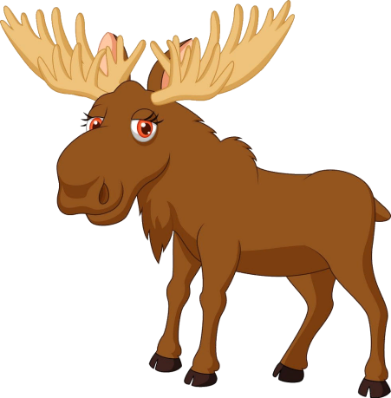
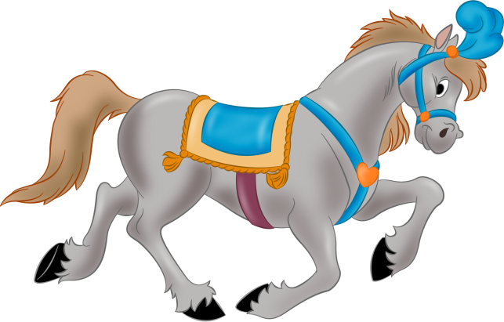
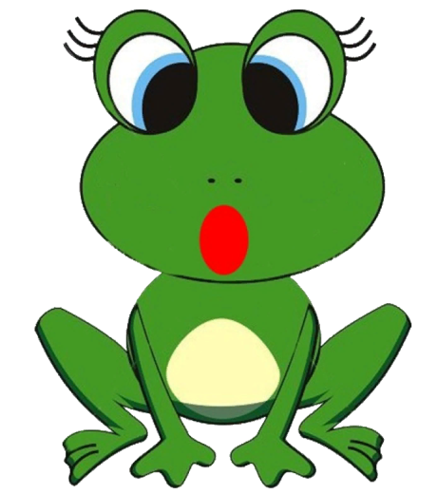
Назови предметы, который загадал Пароходик. Четко произноси звук [Л].
(При нажатии на пароход он поплывет к лягушке – слоги Ло-Ло-Ло. Нажать на лягушку,
чтобы появились картинки: лошадь, лось.)
0

Slide 6
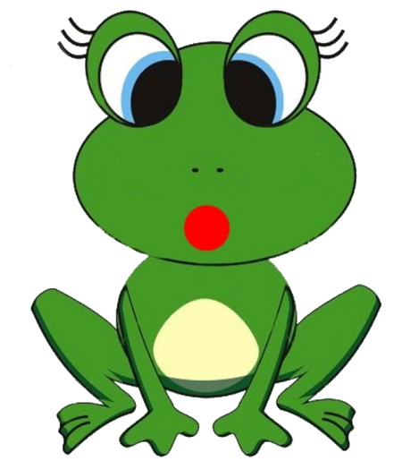
Назови предметы, который загадал Пароходик. Четко произноси звук [Л].
(При нажатии на пароход он поплывет к лягушке – слоги Лу-Лу-Лу. Нажать на лягушку,
чтобы появились картинки: лупа, лужа.)
0

Slide 7
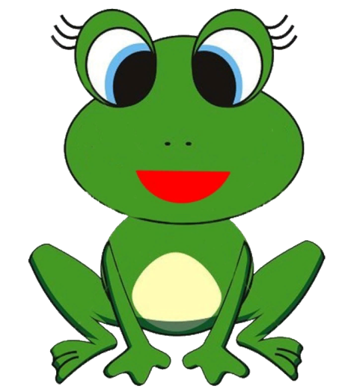
Назови предметы, который загадал Пароходик. Четко произноси звук [Л].
(При нажатии на пароход он поплывет к лягушке – слоги Лы-Лы-Лы. Нажать на лягушку,
чтобы появилась картинка: лыжи.)
0

Slide 8
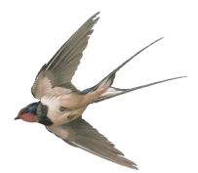
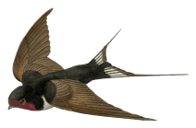
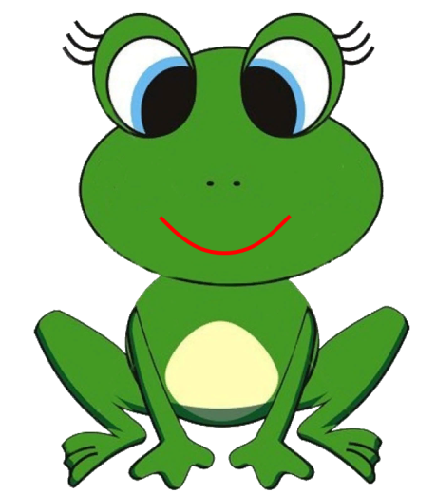
Посчитай всех животных и птиц, живущих на острове: один лось, два лося… Четко
произноси звук [Л]. (При нажатии на остров будут появляться лоси и ласточки (по 5))

Slide 9
КАКОЙ ТЫ МОЛОДЕЦ !!!

